Slide 1
Тема 1. Отчет
подготовила Царулкова Анастасия 2 группа

Slide 2
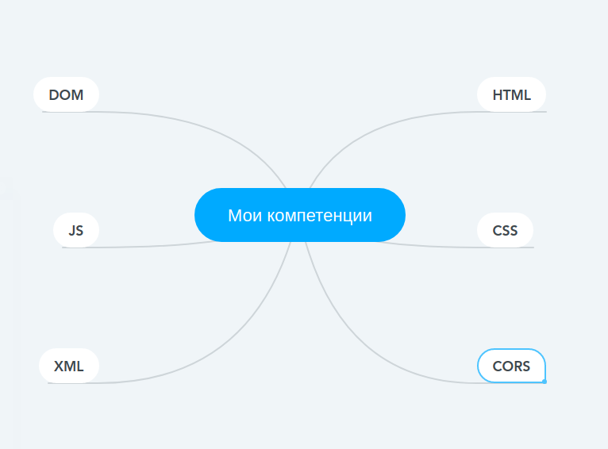
Задание 1. MindMap

Slide 3
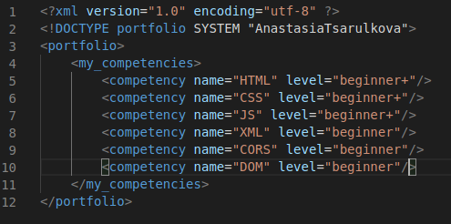
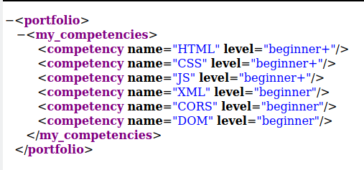
Задание 1. XML-документ

Slide 4
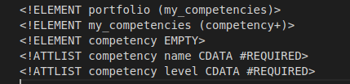
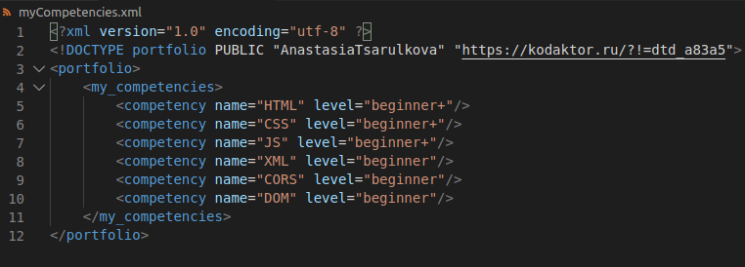
Задание 2. DTD-документ по предыдущему заданию.

Slide 5
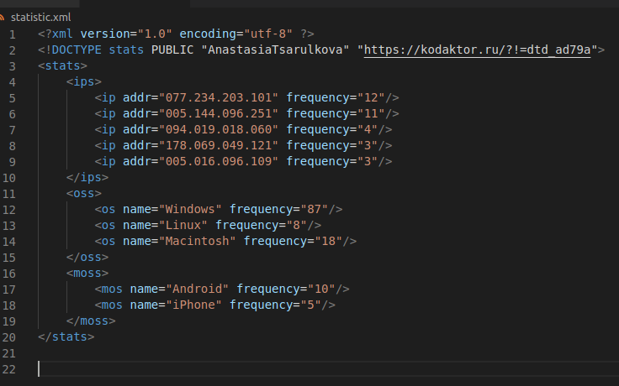
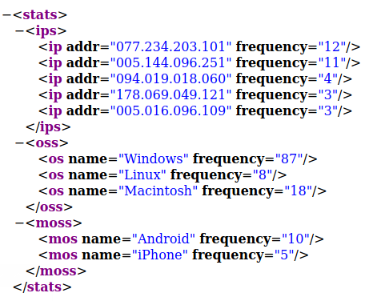
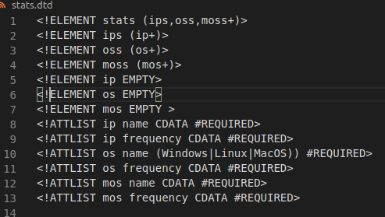
Задание 3
XML и DTD-Документ.
Отразите в нём:
- самый частый IP-адрес
- количество посещений со стационарных платформ: - Windows
- Linux - MacOS - количество посещений с iPhone и других мобильных платформ

Slide 6
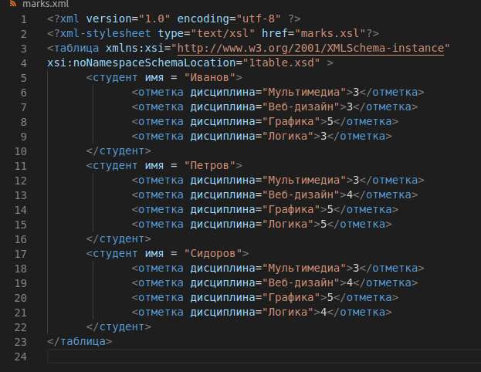
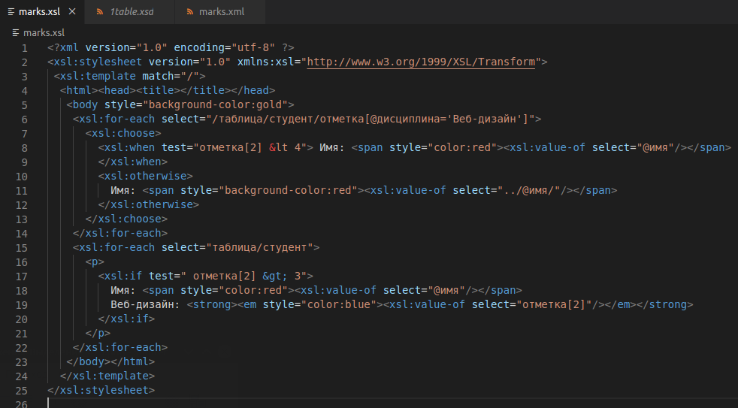
Задание 4
Разработайте или сгенерируйте схему (XML Schema)

